Slide 1

Использование таймера в Картах для оптимизации работы светофоров

Slide 2
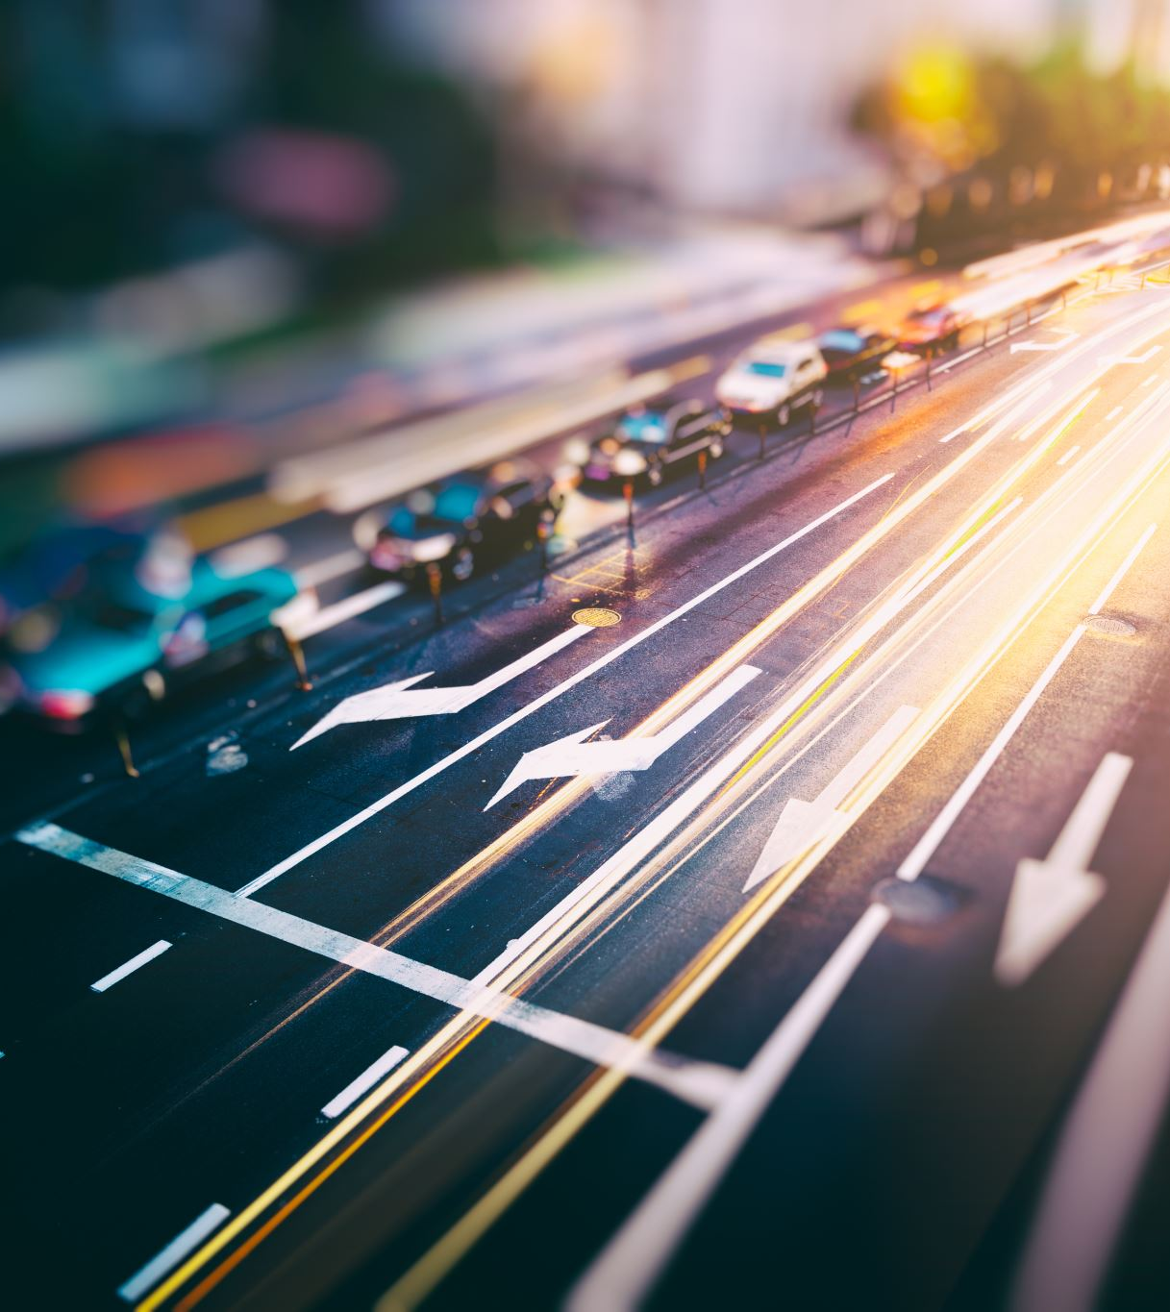
Проблема
Городские пробки — серьезная проблема для большинства мегаполисов. Основная причина — неоптимизированное управление светофорами, которое не учитывает реальное движение транспорта. Традиционные системы управления светофорами работают по жестко заданному графику, не адаптируясь к изменениям в трафике, что приводит к ненужным задержкам и увеличению пробок.

Slide 3
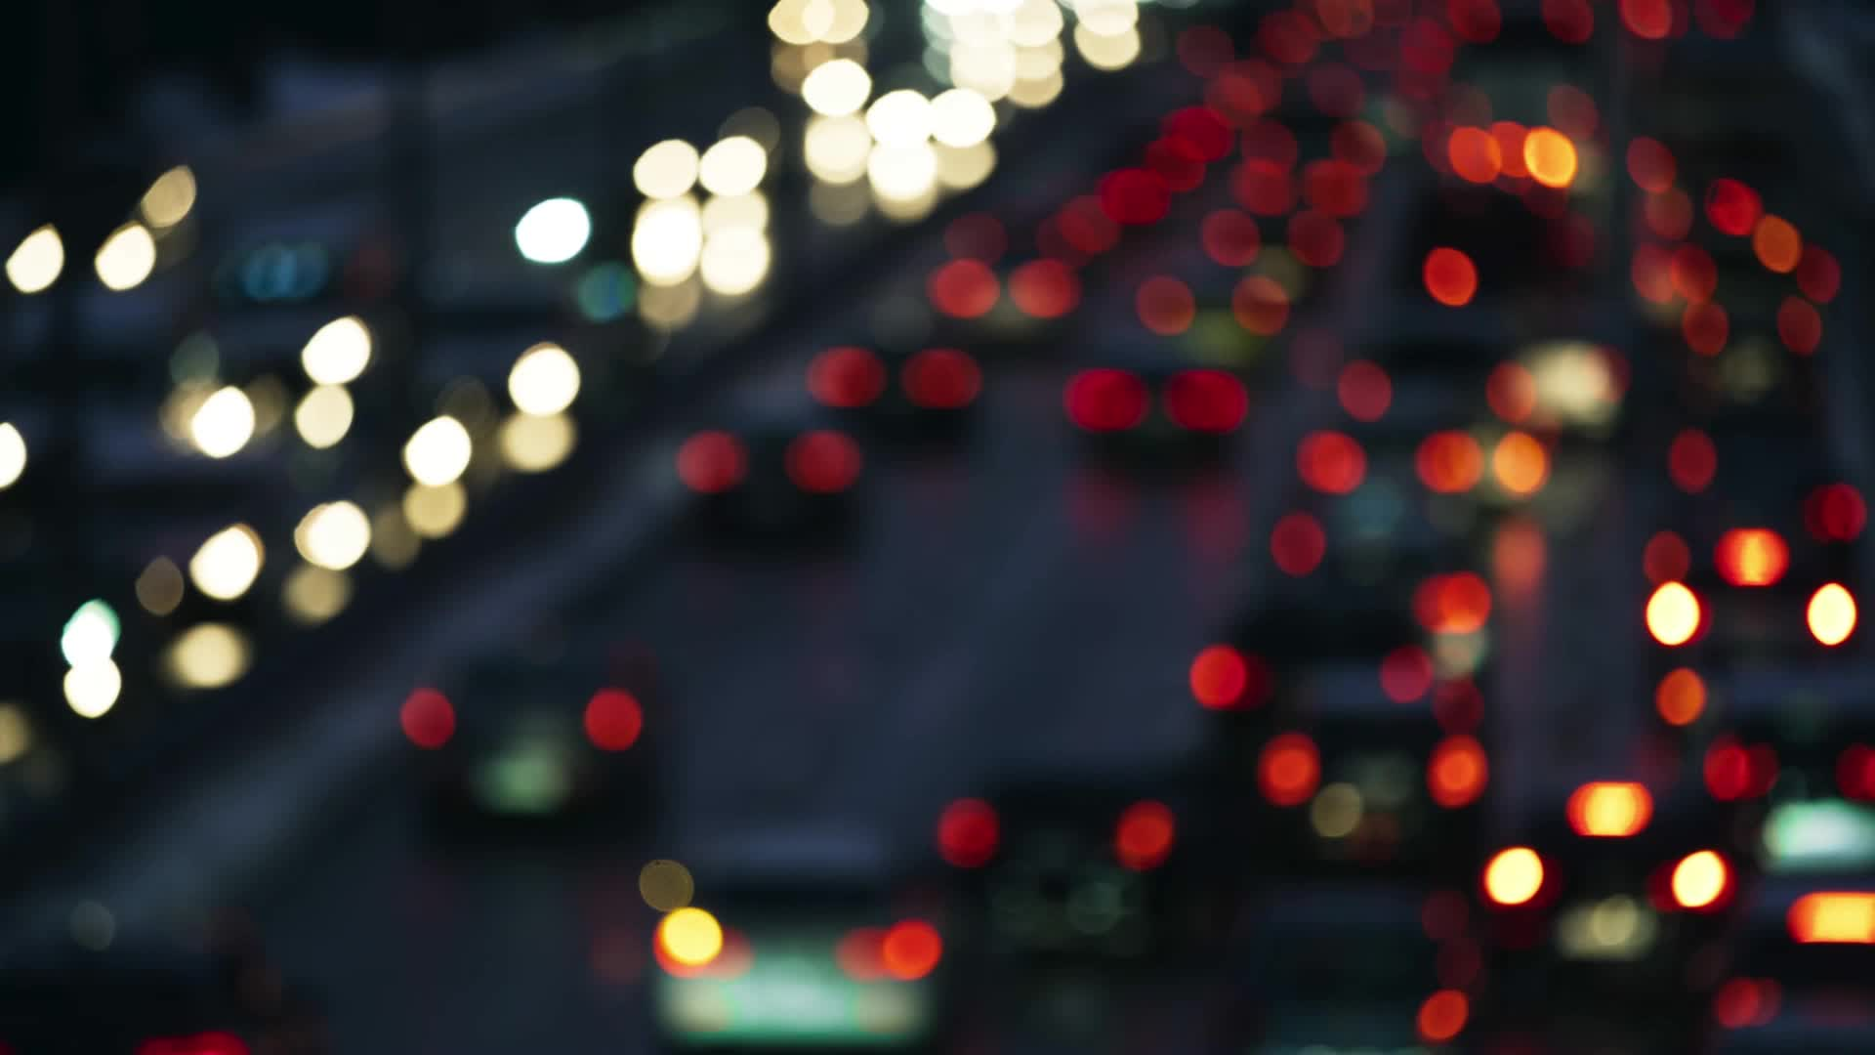
Проблема
Кроме увеличенного времени в пути, долгое пребывание автомобилей в пробках ведет к повышенному выбросу выхлопных газов и пыли. Это не только усугубляет экологическую обстановку в городах, но и оказывает негативное воздействие на здоровье жителей. Умное регулирование светофоров с помощью данных в реальном времени позволяет уменьшить время простоя автомобилей на дорогах, тем самым снижая общий уровень загрязнения воздуха и способствуя созданию более здоровой городской среды.

Slide 4

Принцип работы таймера для светофоров
Использование таймеров светофоров, синхронизированных с данными о трафике от Google Карт, позволяет адаптировать продолжительность зеленого и красного сигналов в зависимости от текущей загруженности дорог. Это приводит к более плавному и быстрому движению через перекрестки.

Slide 5

Преимущества использования таймера
Применение таймеров с учетом данных о трафике сокращает время ожидания на светофорах, уменьшает количество пробок и снижает выбросы вредных веществ в атмосферу. Кроме того, это повышает общую безопасность на дорогах, уменьшая количество аварий на перекрестках.

Slide 6

Спасибо за внимание

